Slide 1
TỔNG QUAN VỀ VẬT LIỆU BÁN DẪN
Trình bày: Trần Được

Slide 2
1. KHÁI NIỆM CHUNG
Chất bán dẫn là chất có độ dẫn điện, nằm ở trung gian giữa chất cách điện và chất dẫn điện, được gọi là bán dẫn vì trong một điều kiện nào đó nó sẽ là chất dẫn điện hay ở một điều kiện khác thì nó sẽ là chất cách điện. Chất bán dẫn hoạt động như một chất cách điện khi nó hoạt động ở nhiệt độ thấp và sẽ là chất dẫn điện khi hoạt động ở nhiệt độ phòng. Tính bán dẫn của chất có thể thay đổi khi có tạp chất, những tạp chất khác nhau có thể tạo ra các tính bán dẫn khác nhau, nếu hai chất bán dẫn khác nhau được gắn với nhau thì nó sẽ tạo ra một lớp tiếp xúc. Các tính chất của các hạt mang điện như electron, các ion và lỗ trống điện tử trong lớp tiếp xúc này là cơ sở để tạo nên diot, bóng bán dẫn và các thiết bị điện tử hiện đại ngày nay.

Slide 3
Các thiết bị bán dẫn mang lại một loạt các tính chất hữu ích như có thể điều chỉnh chiều và đường đi của dòng điện theo một hướng khác, thay đổi điện trở nhờ ánh sáng hoặc nhiệt. Vì các thiết bị bán dẫn có thể thay đổi tính chất thông qua tạp chất hay ánh sáng hoặc nhiệt, nên chúng thường được dùng để mở rộng, đóng ngắn mạch điện hay chuyển đổi năng lượng.
Quan điểm hiện đại người ta dùng vật lý lượng tử để giải thích các tính chất bán dẫn thông qua sự chuyển động của các hạt mang điện tích trong cấu trúc tinh thể.Tạp chất làm thay đổi đáng kể tính chất này của chất bán dẫn. Nếu người ta pha tập chất và tạo ra nhiều lỗ trống hơn trong chất bán dẫn người ta gọi là chất bán dẫn loại p, ngược lại nếu tạo ra nhiều electron chuyển động tự do hơn trong chất bán dẫn người ta gọi là chất bán dẫn loại n. Việc pha tỷ lệ chính xác các tạp chất đồng thời kết hợp các loại chất bán dẫn p-n với nhau ta có thể tạo ra các linh kiện điện tử với tỷ lệ hoạt động chính xác cực cao.

Slide 4
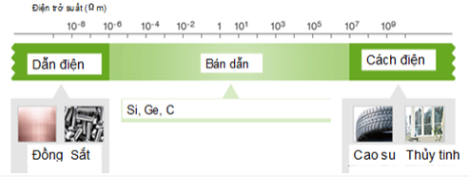
Các nguyên tố như silicon, germani được sử dụng rộng rãi để làm chất bán dẫn trong các linh kiện điện tử, trong đó gallium nitride là vật liệu được xem là sẽ thay thế cho silicon để trở thành vật liệu bán dẫn phổ biến trong tương lai.

Slide 5
2. THUỘC TÍNH CƠ BẢN CỦA CHẤT BÁN DẪN
(1) Hiệu ứng trường (bán dẫn):
Khi kết hợp hai lớp P-N với nhau điều này dẫn đến việc trao đổi điện tích tại lớp tiếp xúc P-N. Các điện tử từ n sẽ chuyển sang lớp p và ngược lại các lỗ trống lớp p chuyển sang lớp n do quá trình trung hòa về điện. Một sản phẩm của quá trình này là làm ion tích điện, tạo ra một điện trường.

Slide 6
2. THUỘC TÍNH CƠ BẢN CỦA CHẤT BÁN DẪN
(2) Dị thể:
Các dị thể xảy ra khi hai vật liệu bán dẫn pha tạp khác nhau được nối với nhau. Ví dụ, một cấu hình có thể bao gồm p-pha tạp và n-pha tạp germanium. Điều này dẫn đến sự trao đổi điện tử và lỗ trống giữa các vật liệu bán dẫn pha tạp khác nhau. Germanium pha tạp n sẽ có thừa electron và Germanium pha tạp p sẽ có quá nhiều lỗ trống. Sự chuyển đổi xảy ra cho đến khi đạt được trạng thái cân bằng bởi một quá trình gọi là tái hợp, khiến các electron di chuyển từ loại n tiếp xúc với các lỗ di chuyển từ loại p. Một sản phẩm của quá trình này là các ion tích điện, dẫn đến hiệu ứng điện trường.

Slide 7
2. THUỘC TÍNH CƠ BẢN CỦA CHẤT BÁN DẪN
(3) Electron kích thích:
Sự khác biệt về điện thế trên vật liệu bán dẫn sẽ khiến nó rời khỏi trạng thái cân bằng nhiệt và tạo ra tình trạng không cân bằng. Điều này giới thiệu các electron và lỗ trống cho hệ thống, tương tác thông qua một quá trình gọi là khuếch tán xung quanh. Bất cứ khi nào cân bằng nhiệt bị xáo trộn trong vật liệu bán dẫn, số lượng lỗ trống và điện tử sẽ thay đổi. Sự gián đoạn như vậy có thể xảy ra do sự chênh lệch nhiệt độ hoặc photon, có thể xâm nhập vào hệ thống và tạo ra các electron và lỗ trống. Quá trình tạo ra và tự hủy electron và lỗ trống được gọi là thế hệ và tái tổ hợp.

Slide 8
2. THUỘC TÍNH CƠ BẢN CỦA CHẤT BÁN DẪN
(4) Độ dẫn điện biến đổi:
Chất bán dẫn ở trạng thái tự nhiên của chúng là chất dẫn điện kém vì dòng điện yêu cầu dòng điện tử và chất bán dẫn có dải hóa trị của chúng được lấp đầy, ngăn chặn dòng vào của electron mới. Có một số kỹ thuật được phát triển cho phép các vật liệu bán dẫn hoạt động giống như vật liệu dẫn điện. Những sửa đổi này có hai kết quả: loại n và loại p. Chúng lần lượt đề cập đến sự thừa hoặc thiếu điện tử. Một số lượng điện tử không cân bằng sẽ khiến một dòng điện chạy qua vật liệu.
(5) Độ dẫn nhiệt cao:
Chất bán dẫn có tính dẫn nhiệt cao có thể được sử dụng để tản nhiệt và cải thiện quản lý nhiệt của thiết bị điện tử.

Slide 9
2. THUỘC TÍNH CƠ BẢN CỦA CHẤT BÁN DẪN
(6) Phát xạ nhẹ:
Trong một số chất bán dẫn nhất định, các electron bị kích thích có thể thư giãn bằng cách phát ra ánh sáng thay vì tạo ra nhiệt. Những chất bán dẫn này được sử dụng trong việc chế tạo các diode phát sáng và các chấm lượng tử huỳnh quang.
(7) Chuyển đổi năng lượng nhiệt:
Chất bán dẫn có các yếu tố năng lượng nhiệt điện lớn làm cho chúng hữu ích trong các máy phát nhiệt điện, cũng như các số liệu nhiệt điện cao làm cho chúng hữu ích trong các bộ làm mát nhiệt điện.

Slide 10
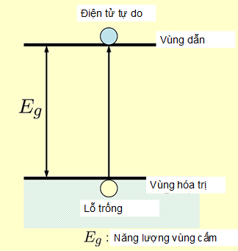
3. VÙNG NĂNG LƯỢNG TRONG CHẤT BÁN DẪN
Khả năng dẫn điện của các vật liệu rắn được giải thích là nhờ vào lý thuyết vùng năng lượng. Điện tử tồn tại trong nguyên tử trên những mức năng lượng gián đoạn, nhưng trong chất rắn, khi mà các nguyên tử kết hợp lại với nhau ta sẽ có các khối, lúc này các mức năng lượng bị phủ lên nhau và trở thành các vùng năng lượng
Tính dẫn điện của chất rắn và tính dẫn điện của chất bán dẫn có thể được giải thích nhờ vào lý thuyết vùng năng lượng:
Cấu trúc vùng năng lượng

Slide 11
3. VÙNG NĂNG LƯỢNG TRONG CHẤT BÁN DẪN
Kim loại có vùng dẫn và vùng hóa trị phủ lên nhau do đó điện tử luôn có trên vùng dẫn vì thế mà kim loại luôn dẫn điện.
Các chất bán dẫn có vùng cấm có độ rộng xác định. Ở 0° tuyệt đối, mức Fermi nằm giữa vùng cấm, có nghĩa tất các các điện tử tồn tại ở vùng hóa trị, do đó chất bán dẫn không dẫn điện. Khi tăng nhiệt độ, các điện tử sẽ nhận được năng lượng nhiệt nhưng năng lượng này vẫn chưa đủ để điện tử vượt qua được vùng cấm nên điện tử vẫn ở vùng hóa trị Khi tăng nhiệt độ đến mức đủ cao, sẽ có một số điện tử nhận được năng lượng lớn hơn năng lượng vùng cấm và nó sẽ nhảy lên vùng dẫn và chất rắn trở thành dẫn điện. Khi nhiệt độ càng tăng lên, mật độ điện tử trên vùng dẫn sẽ càng tăng lên, do đó, tính dẫn điện của chất bán dẫn tăng dần theo nhiệt độ (hay điện trở suất giảm dần theo nhiệt độ). Một cách gần đúng, có thể viết sự phụ thuộc của điện trở chất bán dẫn vào nhiệt độ như sau

Slide 12
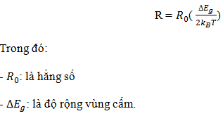
3. VÙNG NĂNG LƯỢNG TRONG CHẤT BÁN DẪN

Slide 13
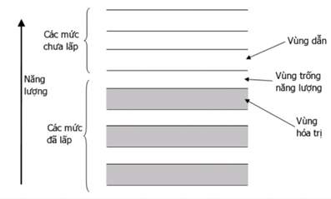
3. VÙNG NĂNG LƯỢNG TRONG CHẤT BÁN DẪN
Ngoài ra, tính dẫn của chất bán dẫn có thể thay đổi nhờ các kích thích năng lượng khác, ví dụ như ánh sáng. Khi chiếu sáng, các điện tử sẽ hấp thu năng lượng từ photon, và có thể nhảy lên vùng dẫn nếu năng lượng đủ lớn. Đây chính là nguyên nhân dẫn đến sự thay đổi về tính chất của chất bán dẫn dưới tác dụng của ánh sáng (quang-bán dẫn).
Vùng năng lượng của chất bán dẫn

Slide 14
3. VÙNG NĂNG LƯỢNG TRONG CHẤT BÁN DẪN
Có 3 vùng năng lượng chính:
- Vùng hóa trị (Valence band): là vùng năng lượng thấp nhất theo thang năng lượng, là vùng năng lượng mà điện tử.
- Vùng dẫn (conduction band): vùng mà có mức năng lượng cao nhất, là vùng mà điện tử sẽ linh động và điện tử ở vùng này sẽ là điện tử dẫn, có nghĩa chất sẽ có khả năng dẫn điện khi có điện tử tồn tại trên vùng dẫn. Tính dẫn điện tăng khi mà mật độ dẫn điện trên vùng dẫn tăng.
- Vùng cấm (forbidden band): vùng nằm giữa vùng hóa trị và vùng dẫn, do không có mức năng lượng nào, nên điện tử không thể tồn tại trên vùng cấm. Nếu bán dẫn pha tạp, có thể xuất hiện các mức năng lượng trên vùng cấm (mức pha tạp). Khoảng cách giữa đáy vùng dẫn và đỉnh vùng hóa trị được gọi là độ rộng vùng cấm. Tùy theo độ rộng vùng cấm đó lớn hay nhỏ mà chất đó có thể dẫn điện hoặc không dẫn điện.

Slide 15
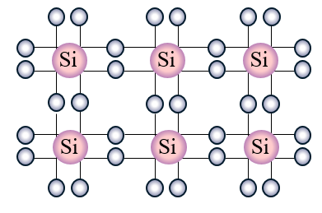
4. PHÂN LOẠI CHẤT BÁN DẪN
Chất bán dẫn tinh khiết
Cấu trúc mạng tinh thể

Slide 16
Tuy nhiên, nếu có một tác động nào đó như chuyển động nhiệt, tia bức xạ, phóng xạ, lực điện trường...đủ phá vỡ một mối liên kết sẽ tạo ra một điện tử tự do thoát khỏi mối liên kết. Lúc đó ở chỗ vừa bị phá vỡ sẽ có một điểm thiếu điện tử gọi là lỗ trống. Bình thường nguyên tử ở trạng thái trung hòa. Khi nguyên tử mất một điện tử để lại một lỗ trống, nó sẽ trở thành tích điện dương, do đó mỗi lỗ trống ứng với một điện tích dương e+. Lỗ trống là nơi cần điện tử nên sẽ kích thích điện tử ở một mối liên kết nào đó bên cạnh nhảy đến lấp đầy và để lại một lỗ trống mới. Đến lượt mình, lỗ trống vừa được tạo thành sẽ kích thích một điện tử khác đến lấp đầy và tạo thành một lỗ trống mới. Cứ thế tiếp diễn, ta thấy ứng với một mối liên kết bị phá vỡ sẽ tạo ra một cặp điện tử - lỗ trống di chuyển hỗn loạn trong khối tinh thể.

Slide 17
Nếu có nhiều mối liên kết bị phá vỡ thì mật độ điện tử tự do và lỗ trống trong khối tinh thể tăng lên nhiều. Lúc đó, nếu đặt khối tinh thể vào điện trường thì các điện tử sẽ chuyển động ngược chiều điện trường, còn lỗ trống (tương ứng với điện tích dương) sẽ chuyển động theo chiều điện trường tạo thành dòng điện. Như vậy dòng điện trong chất bán dẫn là dòng điện tử và dòng lỗ trống chuyển dời có hướng.
Mật độ điện tử và lỗ trống trong chất bán dẫn càng lớn thì nó dẫn điện càng tốt. Các yếu tố có tác dụng đến phá vỡ mối liên kết trong bán dẫn sẽ làm tăng độ dẫn điện của nó. Đối với bán dẫn tinh khiết, tính dẫn điện chịu ảnh hưởng của các yếu tố chính sau đây:
+ Nhiệt độ: nhiệt độ tăng thì dao động của các nút mạng tinh thể tăng lên, dễ phá vỡ mối liên kết giữa các nguyên tử. Nhờ vậy, tính dẫn điện của bán dẫn tăng lên. Ở gần 0°K các chất bán dẫn hầu như không dẫn điện.
+ Các tia bức xạ như: ánh sáng, tia tử ngoại…khi chiếu vào khối tinh thể sẽ truyền năng lượng cho điện tử ở lớp ngoài làm cho nó dễ thoát ra trở thành điện tử tự do và tạo ra lỗ trống. Cường độ ánh sáng càng mạnh thì độ dẫn điện càng tăng.
+ Cường độ điện trường sẽ tác dụng lực lên các điện tử. Khi lực tĩnh điện đủ mạnh sẽ phá vỡ mối liên kết và lúc đó bán dẫn trở thành dẫn điện tốt. Ngoài ra, các tia phóng xạ cũng gây ảnh hưởng đến tính dẫn điện của chất bán dẫn.

Slide 18
Ở chất bán dẫn tinh khiết, mật độ điện tử và mật độ lỗ trống luôn luôn bằng nhau. Tính dẫn điện này được gọi là dẫn điện thuần. Mật độ điện tử và lỗ trống trong bán dẫn tinh khiết rất nhỏ nên chúng được gọi là các phần tử dẫn điện thiểu số hoặc phần tử dẫn điện không cơ bản. Ta cũng có thể thay đổi tính dẫn điện bằng cách pha thêm tạp chất vào bán dẫn. Lúc đó mật độ điện tử và lỗ trống không bằng nhau, ta sẽ có bán dẫn tạp, tùy theo mật độ điện tử hay mật độ lỗ trống lớn hơn, ta có bán dẫn loại N hay bán dẫn loại P.

Slide 19
4. PHÂN LOẠI CHẤT BÁN DẪN
(2) Bán dẫn pha tạp
Nếu pha thêm tạp chất vào bán dẫn tinh khiết, tính dẫn điện sẽ thay đổi. Nếu tạp chất là nguyên tố có quá 4 điện tử ở lớp ngoài cùng (như nguyên tố nhóm 5 hay 6) ta gọi là tạp chất cho. Ngược lại, nếu nguyên tố tạp chất có ít hơn 4 điện tử ở lớp ngoài cùng (như nguyên tố nhóm 3) ta gọi là tạp chất nhận.
Ta xét diễn biến của mạng tinh thể bán dẫn khi lẫn tạp chất cho, chẳng hạn pha thêm P (nguyên tố nhóm 5) vào tinh thể Si (nguyên tố nhóm 4). Nguyên tử P có 5 điện tử ở lớp ngoài cùng. Trong mạng tinh thể, nó chỉ cần 4 điện tử để liên kết với 4 nguyên tử Si ở lân cận, còn thừa ra 1 điện tử. Điện tử này liên kết yếu với hạt nhân và dễ dàng trở thành điện tử tự do và không để lại lỗ trống. Kết quả là mật độ điện tử tăng lên nhiều còn mật độ lỗ trống không thay đổi. Khi đó, bán dẫn dẫn điện chủ yếu bằng điện tử nên gọi là bán dẫn điện tử hay bán dẫn loại N (lấy từ chữ Negative nghĩa là âm). Phần tử dẫn điện chủ yếu gọi là phần tử cơ bản hay phần tử dẫn điện đa số. Ở bán dẫn loại N, phần tử dẫn điện cơ bản là điện tử.

Slide 20
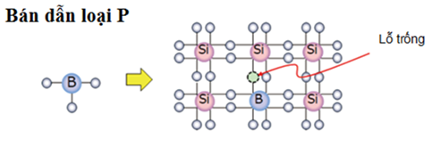
Chất bán dẫn loại P:
Chất bán dẫn loại P có tạp chất là các nguyên tố thuộc nhóm III, dẫn điện chủ yếu bằng các lỗ trống (viết tắt cho chữ tiếng Anh positive’, nghĩa là dương). Khi ta pha thêm một lượng nhỏ chất có hoá trị 3 như Indium (In) vào chất bán dẫn Si thì 1 nguyên tử Indium sẽ liên kết với 4 nguyên tử Si theo liên kết cộng hoá trị và liên kết bị thiếu một điện tử => trở thành lỗ trống (mang điện dương) và được gọi là chất bán dẫn P.

Slide 21
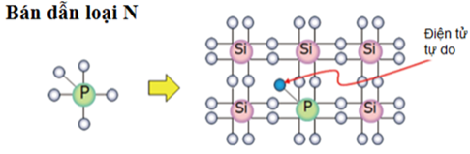
Chất bán dẫn loại N:
Chất bán dẫn loại N (bán dẫn âm – Negative) có tạp chất là các nguyên tố thuộc nhóm V, các nguyên tử này dùng 4 electron tạo liên kết và một electron lớp ngoài liên kết lỏng lẻo với nhân, đấy chính là các electron dẫn chính. Khi ta pha một lượng nhỏ chất có hoá trị 5 như Photpho (P) vào chất bán dẫn Si thì một nguyên tử P liên kết với 4 nguyên tử Si theo liên kết cộng hoá trị, nguyên tử Photpho chỉ có 4 điện tử tham gia liên kết và còn dư một điện tử và trở thành điện tử tự do => Chất bán dẫn lúc này trở thành thừa điện tử (mang điện âm) và được gọi là bán dẫn N.

Slide 22
4. PHÂN LOẠI CHẤT BÁN DẪN
(3) Sự hình thành lớp chuyển tiếp P-N
Tại lớp chuyển tiếp P-N, có sự khuếch tán electron từ bán dẫn loại n sang bán dẫn loại p và khuếch tán lỗ trống từ bán dẫn loại p sang bán loại n. khi electron gặp lỗ trống, chúng liên kết và một cặp electron và lỗ trống biến mất. Ở lớp chuyển tiếp P-N hình thành lớp nghèo (không có hạt tải điện). Ở hai bên lớp nghèo, về phía bándẫn N có các ion đô-nô tích điện dương, ở về phía bán dẫn loại P có các axepto tích điện âm. Điện trở của lóp nghèo rất lớn.
Vì sao nói lớp chuyển tiếp P-N có tính chất chỉnh lưu? Nếu đặt một điện trường có chiều hướng từ bán dẫn P sang bán dẫn N thì lớp nghèo có hạt tải điện và trở nên dẫn điện. Vì vậy sẽ có dòng điện chạy qua lớp nghèo từ miền P sang miền N (chiều thuận). Khi đảo chiều điện trường ngoài, dòng điện không thể chạy từ miền N sang miền P (chiều ngược). Ta nói lớp chuyển tiếp P-N có tính chất chỉnh lưu.

Slide 23
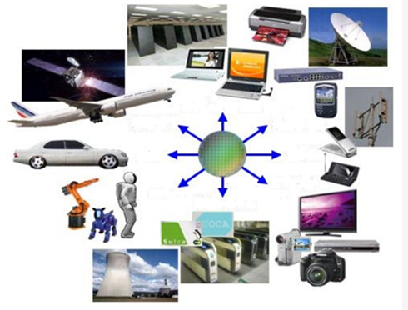
5. ỨNG DỤNG VẬT LIỆU BÁN DẪN

Slide 24
6. TÌNH HÌNH NGHIÊN CỨ VẬT LIỆU BÁN DẪN
Vật liệu bán dẫn truyền thống như silicon dần đạt đến giới hạn vật lý của chúng. Để tiếp tục cải thiện hiệu suất, giảm tiêu thụ năng lượng và mở rộng ứng dụng, vật liệu bán dẫn chủ yếu được nghiên cứu và phát triển ở một số vật liệu sau.
Vật liệu bán dẫn SiC và GaN
Vật liệu 2D – Graphene và MoS₂
Bán dẫn hữu cơ
Vật liệu siêu dẫn
Vật liệu Perovskite dùng trong công nghệ pin mặt trời và thiết bị quang điện tử.
Vật liệu cách điện Topological Insulators dùng cho cho công nghệ điện toán lượng tử.
Vật liệu Diamond Semiconductors chịu nhiệt và dẫn điện tốt hơn silicon, ứng dụng trong môi trường khắc nghiệt.

Slide 25
KẾT LUẬN
Sự phát triển của vật liệu bán dẫn không chỉ giúp ngành công nghiệp chip duy trì định luật Moore mà còn mở ra nhiều cơ hội mới cho điện tử công suất cao, máy tính lượng tử và công nghệ thông minh. Trong tương lai, các vật liệu mới như SiC, GaN, graphene và bán dẫn hữu cơ có thể thay đổi hoàn toàn cách chúng ta tiếp cận với công nghệ điện tử.

